Slide 1

Text Summarization
文本摘要
与
注意力机制
邵维奇 2020101276
王振磊 2020000282
冯嘉俊 2020102751
2021/05/29

Slide 2

Text Summarization文本摘要与注意力机制
什么是NLP中的文本摘要
自动文本摘要是在保持关键信息内容和整体含义的同时，生成简洁流畅的摘要的任务。
文本摘要目前大致可以分为两种类型
Extractive Summarization：重要内容、语句提取。
Abstractive Summarization：文本总结。

Slide 3
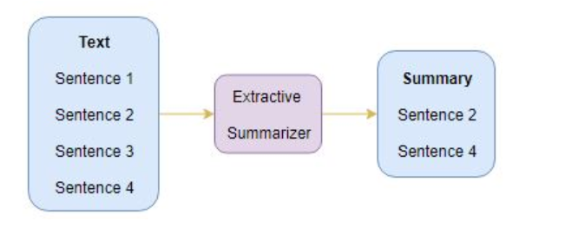
Text Summarization文本摘要与注意力机制
Extractive Summarization
由图可以看出，这种方法提取的内容语句来自于原文

Slide 4
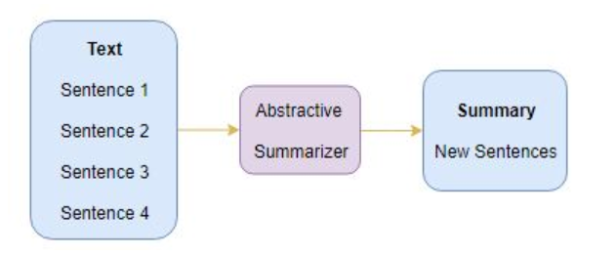
Text Summarization文本摘要与注意力机制
Abstractive Summarization
由图可以看出，这种方法提取的内容语句可能不存在于原文。

Slide 5
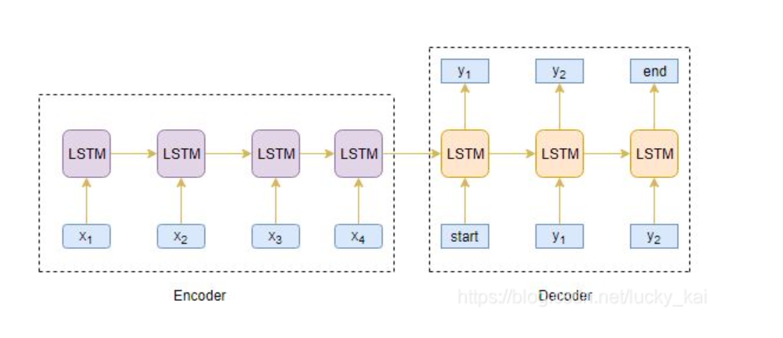
Text Summarization文本摘要与注意力机制
Seq2Seq模型
Seq2Seq模型可以处理一切连续型信息，包括情感分类，机器翻译，命名实体识别等。机器翻译任务中，输入是连续文本序列，输出也是连续文本序列。命名实体识别中，输入是连续文本序列，输出是连续的标签信息。所以，我们可以利用Seq2Seq模型，通过输入一段长文本，输出短的摘要，实现文本摘要功能。下图是典型的Seq2Seq模型架构:
通常我们可以选择RNNs网络的变体GRU或者LSTM，这是因为它们能够通过克服梯度消失的问题来捕获长期依赖性。

Slide 6
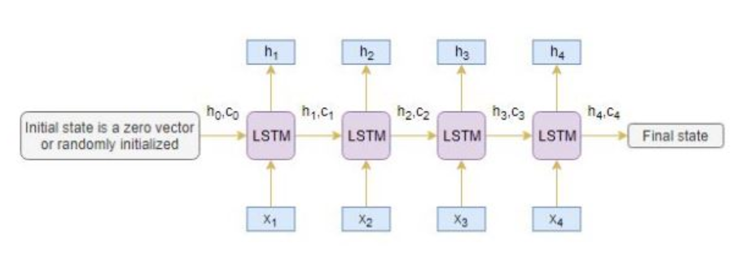
Text Summarization文本摘要与注意力机制
Encoder编码器
LSTM中的Encoder读取整个输入序列，其中每个时间step上，都会有一个字输入编码器。然后，他在每个时间step上处理信息，并捕获输入序列中存在的上下文信息。
上一个时间step的隐藏层h1与记忆单元层c1将会用来初始化Decoder。

Slide 7
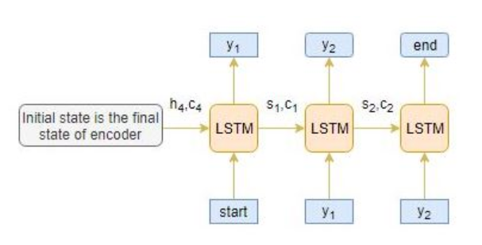
Text Summarization文本摘要与注意力机制
Decoder解码器
Decoder是LSTM结构的另一部分。它逐字读取整个目标序列，并以一个时间步长预测相同的序列偏移量。
解码器可以在给定前一个单词的情况下预测序列中的下一个单词。解码器的初始输入是编码器最后一步的结果。
在将整个目标序列放入解码器前，还需将[start] 与 [end]这两个特殊的tokens加入序列中，告知模型的开始与结束。模型通过输入的[start]开始预测第一个词,而[end]则表示整个句子的结束。

Slide 8
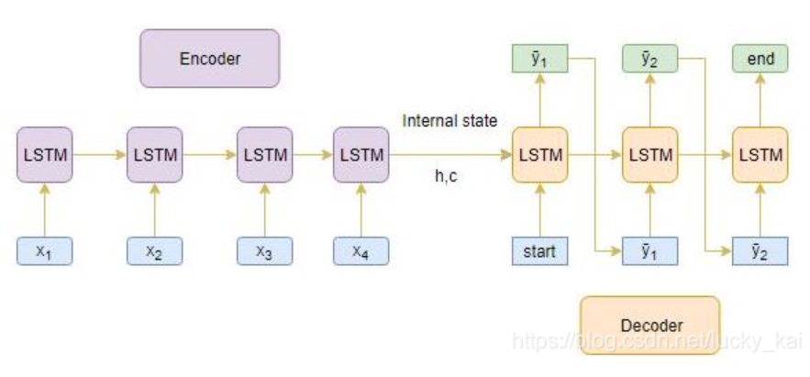
Text Summarization文本摘要与注意力机制
Deocder的工作流程
假设输入序列为[x1,x2,x3,x4],将其编码成内部固定长度的向量。
1.Encoder整个输入序列，并且用Encoder最后一个状态结果来初始化Decoder。
2.将[start]作为输入传递给解码器Decoder。
3.使用通过Encoder初始化过的Decoder运行一个time stpe。
4.输出将是下一个单词的概率，将选择概率最大的单词。
5.这个预测的单词将会在下一时间Step中作为输入。并且通过当前状态更新内部参数。
6.重复步骤3-5，直到生成[end]或达到目标序列的最大长度。

Slide 9
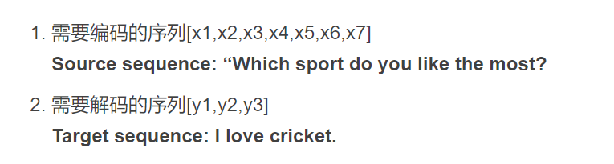
Text Summarization文本摘要与注意力机制
Encoder-Decoder结构的局限性
Encoder将整个输入序列转为固定的长度，但是当序列很长的时候，Encoder将会很难记住整个序列的内容，无法将所有必要信息准确的编码到固定长度。但是，我们需要关注序列中所有的内容么，不需要。
注意力机制
为了解决长句子的问题，注意力机制出现在人们的视野。注意力机制为对结果重要的部分添加高的权重，以保留主要信息。举个例子：
我们可以判断，y1[I]与x4[you]有关，而y2[love]则与x5[like]有关。所以，相比记住序列中的所有单词，不如增加对目标序列重要部分的权重，忽视低权重的部分。

Slide 10
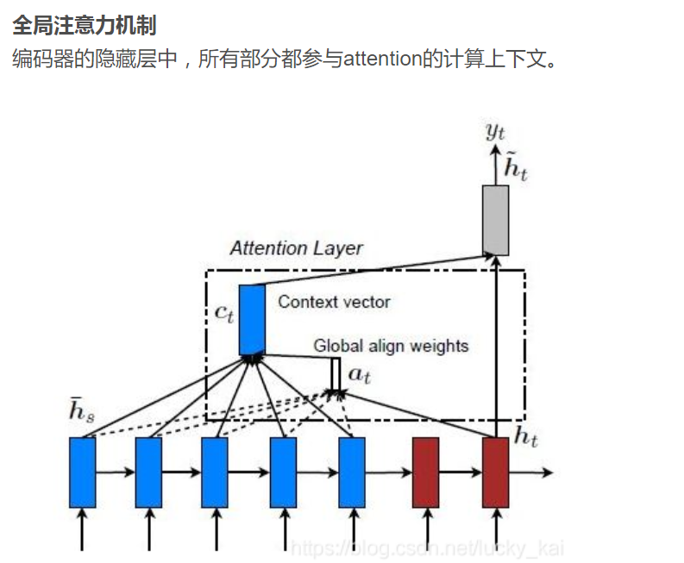
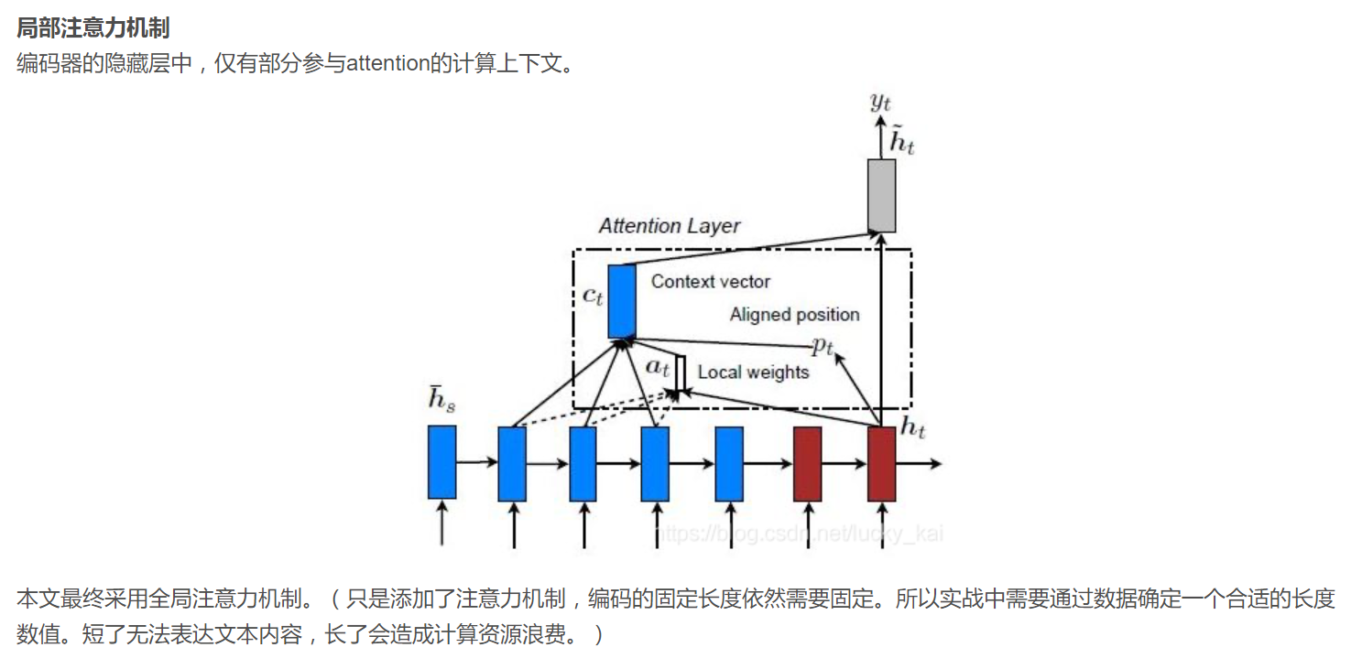
Text Summarization文本摘要与注意力机制
Global Attention and Local Attention

Slide 11
Text Summarization文本摘要与注意力机制
实践
将所有字母小写；
移除HTML标签；
Contraction mapping；
移除(‘s)；
删除括号内的内容(觉得括号里面的内容解释说明不重要)；
消除标点符号和特殊字符；
删除停用词；
删除低频词；
为摘要文本添加[start]和[end]。

Slide 12
Text Summarization文本摘要与注意力机制
模型参数
embedding_size: 512
fnn_size: 1024
num_enc_layers: 6
num_dec_layers: 6
num_headers: 8
attn_dropout_ratio: 0.1
attn_weight_dropout_ratio: 0.1
fnn_dropout_ratio: 0.1
beam_size: 5
训练参数
epochs: 50
batch_size: 128
learner: adam
learning_rate: 0.001
数据集参数
max_vacab_size: 30000
max_source_length: 200
max_target_length: 50

Slide 13
Text Summarization文本摘要与注意力机制
实验结果
the philippines ' commission on elections -lrb- comelec -rrb- said wednesday that it will eliminate those `` nuisance '' candidates and allow those qualified to start their campaign drive for the may general elections .
germany launched celebrations tuesday to mark the centenary of the birth of the country 's world-class playwright , bertolt brecht .
the upcoming china visit by president ali abdulla saleh of the republic of yemen should further strengthen the friendly relations and cooperation between the two countries .
philippine commission to eliminate nuisance candidates
germany marks centenary of famous playwright 's birth
china yemen to strengthen friendly relations

Slide 14
Text Summarization文本摘要与注意力机制
结论
利用seq2seq的模型对文章信息进行抽取被证明是有效的，尤其是在文本摘要生成中.
transformer模型相较于传统RNN的模型更加能够不够句子之间的关系，从实验中可以看出生成的摘要是文章的核心观点。

Slide 15
Text Summarization文本摘要与注意力机制
Thanks

